Slide 1
Функциональная грамотность как компонент профориентации при обучении математике
Костарева Лариса Яковлевна, учитель математики МБОУ «СОШ № 109 г. Челябинска»
Notes:
Чтобы использовать этот слайд анимированного заголовка с новым изображением: 1) Переместите верхнюю полупрозрачную фигуру в сторону. 2) Удалите изображение. 3) Щелкните значок рисунка, чтобы добавить новый рисунок. 4) Верните полупрозрачную фигуру в исходное положение. 5) Измените текст на слайде.

Slide 2
Выбор профессии
Готовность к выбору профессии –
это способность человека быть субъектом своего выбора, самостоятельно формировать и корректировать свою учебно-профессиональную траекторию с опорой на ресурсы
Внутренние ресурсы
Знание своих сильных и слабых сторон, понимание своих способностей, интересов и влечений, ответственности к выбору
Внешние ресурсы
Информированность о мире профессий и возможных путях получения образования по конкретной профессии

Slide 3

Требования к реализации
программы ООО
Организация
урочной и внеурочной деятельности
социальных практик, включая общественно полезную деятельность, профессиональные пробы, практическую подготовку
использование возможностей организаций дополнительного образования, профессиональных образовательных организаций и социальных партнеров в профессионально производственном окружении
Формирование
функциональной грамотности обучающихся
Notes:
Объедините изображение и несколько ключевых высказываний с помощью сетки.

Slide 4

Школьная профориентация
От школы требуется помочь сориентировать выбор обучающихся профессионального будущего, чтобы они смогли найти достойный профессиональный путь и быть полезными государству и обществу
Педагогическая деятельность должна включать просветительскую, информационную и консультационную профориентационную работу, чтобы развить склонности и способности школьников
Notes:
Объедините изображение и несколько ключевых высказываний с помощью сетки.

Slide 5

Математика и профориентация
Владение математическими средствами познания
Систематизация данных
Выявление и формулировка количественных зависимостей
Умение моделировать различные процессы
Notes:
Объедините изображение и несколько ключевых высказываний с помощью сетки.

Slide 6

1-4 классы
Актуализация проблемы выбора профессии
5-6 классы
Формирование профессиональной направленности
7-9 классы
Формирование профессионального самосознания
10-11 классы
Определение социально профессионального статуса
Notes:
Объедините изображение и несколько ключевых высказываний с помощью сетки.

Slide 7
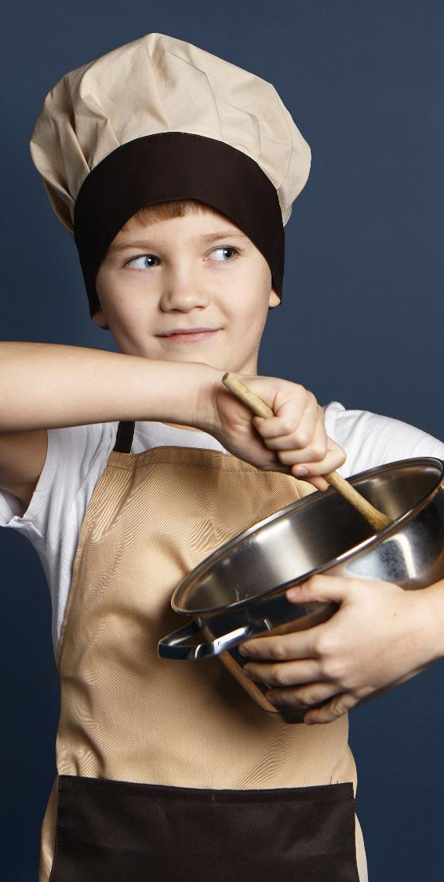
1-4 классы
Общее представление о профессии: название профессии, информация о том, чем занимаются специалисты определённых профессий, их условия труда
5-6 классы
Усложнение профориентационного материала: значение профессии в обществе, история ее развития, содержание работы в той или иной деятельности
7-9 классы
Знакомство с условиями труда, различными характеристиками профессии и требованиями, которые предъявляет к человеку та или иная профессия
10-11 классы
Приобретение базовых представлений о направлениях разныхспециальностей, углубление предметных и социальных требований, которые предъявляют различные профессии
Notes:
Объедините изображение и несколько ключевых высказываний с помощью сетки.

Slide 8
1–4 классы
Цели и задачи профессиональной подготовки | Подходы к организации (виды деятельности) | Программный материал для создания практико-ориентированных задач
Цель – формировать первоначальное представление о трудовой деятельности, познакомить с наиболее доступными профессиями. Задачи: развивать потребность в учебном и общественно полезном труде знакомить с миром профессий формировать склонности, способности и интерес к профессиональной деятельности | Использование практической включенности в различные виды познавательной, игровой, общественно полезной, трудовой и досуговой деятельности, в ходе которой приобретается ценный опыт проб и ошибок | Задачи на анализ зависимостей, характеризующих процессы движения (скорость, время, пройденный путь), работы (производительность, время, объём работы), купли продажи (цена, количество, стоимость). Задачи на установление времени (начало, продолжительность и окончание события), расчёта количества, расхода, изменения. Задачи на нахождение доли величины, величины по её доле. Конструирование: разбиение фигуры, составление фигур. Проверка истинности логических рассуждений. Использование данных о реальных процессах и явлениях окружающего мира, представленные на диаграммах, схемах, в таблицах, текстах. Поиск информации в справочной литературе, сети Интернет

Slide 9
5–6 классы
Цели и задачи профессиональной подготовки | Подходы к организации (виды деятельности) | Программный материал для создания практико-ориентированных задач
Цель – формировать общественно значимые мотивы выбора профессии и осознанный интерес к проблеме выбора профессии (профессиональное самоопределение) Задачи: знакомить с профессиями, а также с кадровыми потребностями региона выявлять и развивать профессиональные интересы формировать мотивацию выбора профессии актуализировать проблемы самопознания и самовоспитания | Использование видов общественно полезной деятельности, которые связаны с проявлением заботы об окружающих (происходит социальная адаптация, развивается любознательность, познавательный интерес, коллективизм, взаимопомощь через составление и решение практических задач) | Задачи, содержащие зависимости, связывающие величины: скорость, время, расстояние; цена, количество, стоимость, производительность, время, объём работы . Задачи на дроби, проценты. (способы: перебор всех возможных вариантов; использование таблиц и схем; извлечение данных из таблиц, столбчатых и круговых диаграмм; интерпретирование и представление данных в виде таблиц, столбчатых и круговых диаграмм). Практические задачи на измерение и построение геометрических фигур

Slide 10
7–9 классы
Цели и задачи профессиональной подготовки | Подходы к организации (виды деятельности) | Программный материал для создания практико-ориентированных задач
Цель – подготовить обучающихся к осознанному выбору профессии и пути продолжения образования Задачи: знакомить с основами правильного выбора профессии; развивать качества, необходимые для овладения предпочитаемой профессией и самооценки профессионально важных качеств; изучать личность обучающегося с целью корректировки профессиональных наклонностей и путей продолжения образования; создать условия для пробы сил в различных видах трудовой деятельности, приближенной к профессиональной | Приобретение первоначального опыты в различных сферах социально профессиональной практики: технике, искусстве, медицине, сельском хозяйстве, экономике и культуре. Проведение профессиональных проб, которые позволяют соотнести индивидуальные возможности с требованиями, которые предъявляет конкретная профессиональная деятельность | Задачи, связанные с пропорциональностью величин, процентами; интерпретация результатов решения задач с учётом ограничений, связанных со свойствами рассматриваемых объектов. Линейные уравнения или системы линейных уравнений, составленные в соответствии с контекстом задачи, интерпретация полученного результата. Графический способ представления и анализа информации; извлечение и интерпретирование информации из графиков реальных процессов и зависимостей. Задачи, связанные с числовыми последовательностями, в том числе задачи из реальной жизни (с использованием калькулятора, цифровых технологий)

Slide 11

План разработки
профориентационных
задач
1. Знакомство
с разными профессиональными сферами, их рабочими (профессиональными) процессами
со специальностями, существующими в данной профессии (чем занимаются)
с должностью (служебное место в компании), которую занимает сотрудник, его обязанностями (специальность – терапевт, должность – участковый врач)
2. Постановка задач
Составление задач на развитие функциональной грамотности, с вопросами, ориентированными на обязанности должностного лица или процессы, происходящие в профессиональной сфере
Notes:
Объедините изображение и несколько ключевых высказываний с помощью сетки.

Slide 12
Внеурочная деятельность
1 час в неделю
на информационно-просветительские занятия патриотической, нравственной и экологической направленности «Разговоры о важном» (понедельник, первый урок)
В соответствии с требованиями обновленных ФГОС НОО и ООО образовательная организация обеспечивает проведение до 10 часов еженедельных занятий внеурочной деятельности.
С целью обеспечения преемственности содержания образовательных программ начального общего и основного общего образования целесообразно при формировании плана внеурочной деятельности образовательной организации предусмотреть часть, рекомендуемую для всех обучающихся.
1 час в неделю
на занятия по формированию функциональной грамотности обучающихся (в том числе финансовой грамотности)
1 час в неделю
на занятия, направленные на удовлетворение профориентационных интересов и потребностей обучающихся (в том числе основы предпринимательства)

Slide 13

Функциональная грамотность
Основное содержание
развитие способности обучающихся применять приобретённые знания, умения и навыки для решения задач в различных сферах жизнедеятельности (обеспечение связи обучения с жизньюокружении
Основная задача
формирование и развитие функциональной грамотности школьников: читательской, математической, естественно научной, финансовой, направленной и на развитие креативного мышления и глобальных компетенций
Основные организационные формы
интегрированные курсы
метапредметные кружки или факультативы
Новые методические рекомендации об организации внеурочной деятельности
(письмо Минпросвещения России от 05.07.2022 № ТВ-1290/03
Notes:
Объедините изображение и несколько ключевых высказываний с помощью сетки.

Slide 14
Профориетационная
деятельность
Основная цель
развитие ценностного отношения обучающихся к труду, как основному способу достижения жизненного благополучия и ощущения уверенности в жизни
Основная задача
формирование готовности школьников к осознанному выбору направления продолжения своего образования и будущей профессии, осознание важности получаемых в школе знаний для дальнейшей профессиональной и внепрофессиональной деятельности
Новые методические рекомендации об организации внеурочной деятельности
(письмо Минпросвещения России от 05.07.2022 № ТВ-1290/03
Notes:
Объедините изображение и несколько ключевых высказываний с помощью сетки.

Slide 15
Профориентационная
работа
Основные организационные формы (активные)
профориентационные беседы, деловые игры, квесты, решения кейсов, изучение специализированных цифровых ресурсов, профессиональные пробы, моделирующие профессиональную деятельность, экскурсии, посещение ярмарок профессий и профориентационных парковокружении
Основное содержание
знакомство с миром профессий и способами получения профессионального образования
создание условий для развития надпрофессиональных навыков (общение, работа в команде, поведение в конфликтной ситуации и т.п.)
создание условий для познания обучающимся самого себя, своих мотивов, устремлений, склонностей как условий для формирования уверенности в себе, способностей адекватно оценивать свои силы и возможности
Новые методические рекомендации об организации внеурочной деятельности
(письмо Минпросвещения России от 05.07.2022 № ТВ-1290/03
Notes:
Объедините изображение и несколько ключевых высказываний с помощью сетки.

